Slide 1

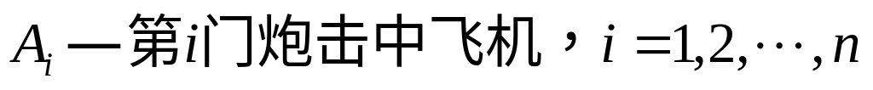


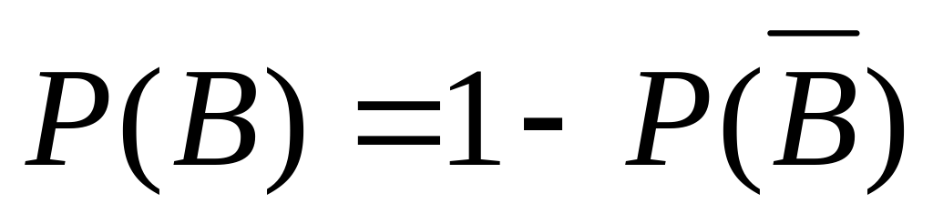
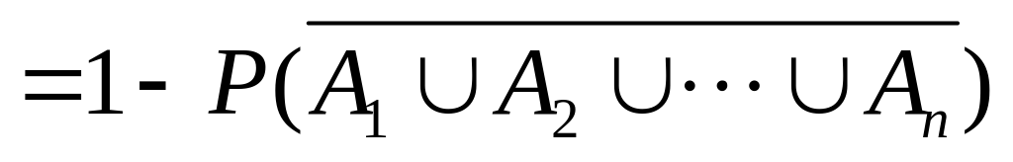
1、
设某型号高炮命中率为0.6，现若干门炮同时发射
（每炮一发）,欲以99%以上的把握击中来犯的一架敌机，
至少需要配备几门炮？
解：设n为所需炮数，

Slide 2
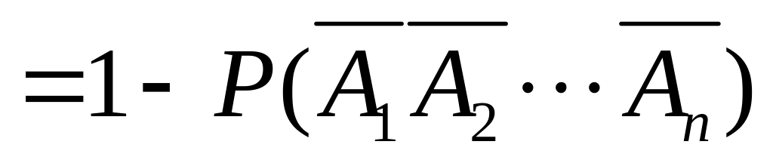
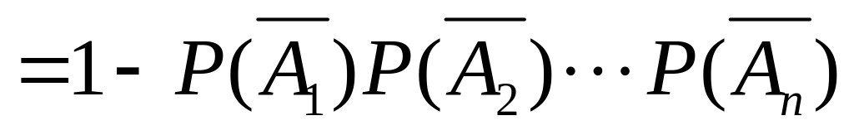
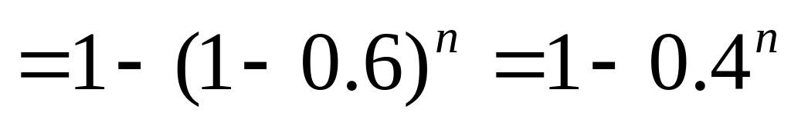
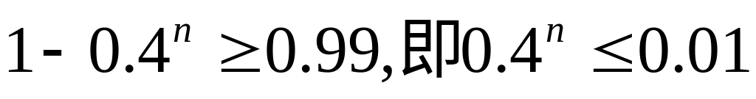
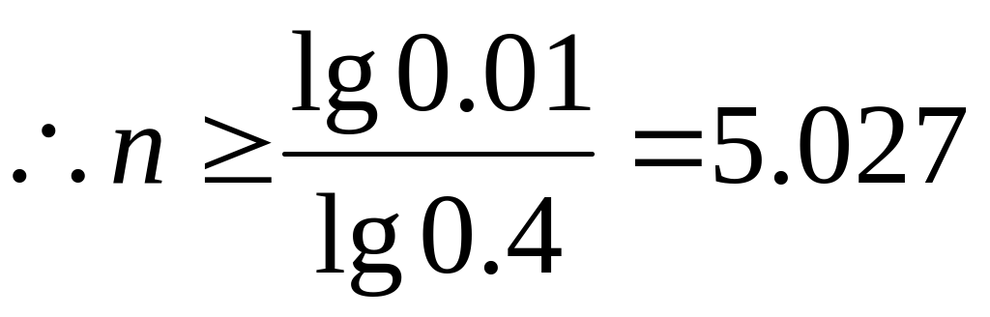
所以至少需要配备6门高炮。

Slide 3
一批产品共100件, 其中有4件次品. 每次抽取
2、
一件检验, 有放回, 连续抽取检验3 次. 如发现次品,
则认为这批产品不合格, 但检验时, 一正品被误判为
次品的概率为0.05，而一次品被误判为正品的概率
为0.01，求这批产品是合格品的概率。

Slide 4
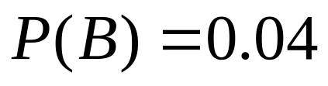
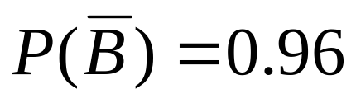
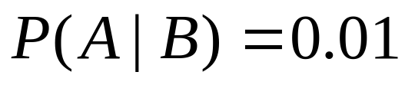
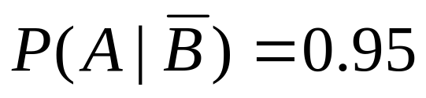
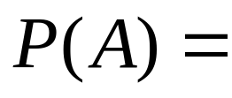
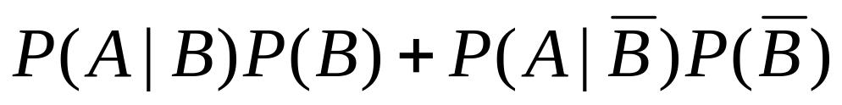

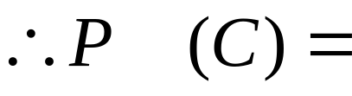
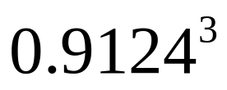

解: 设
A = “任取一件被认为是合格品”
B = “任取一件是次品”
C = “这批产品是合格品”
由题意

